Slide 1
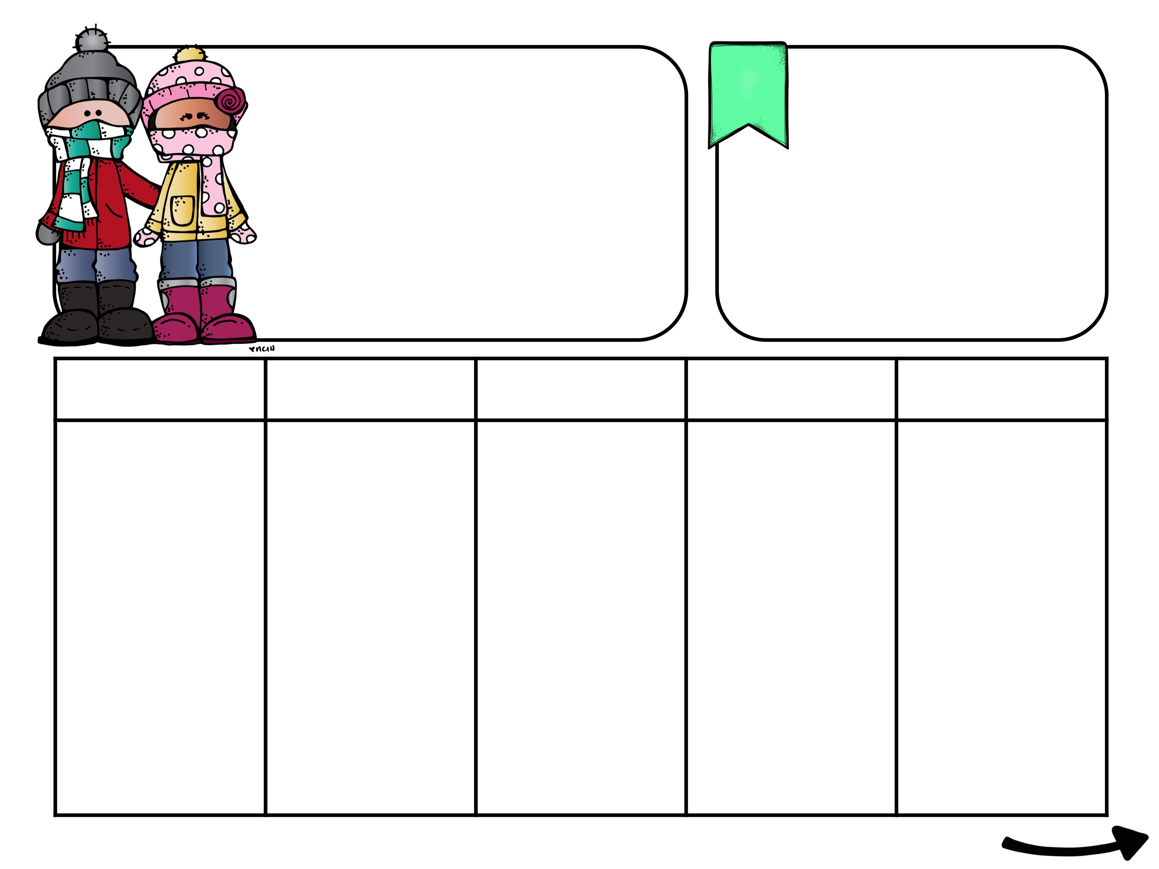
4.januar-8 januar
UKE
1
Svømming
Norsk: Kunne skrive ord med stum d. Gi uttrykk for egne tanker og samtale om felles tekst.
Matematikk: Løse praktiske, muntlige og skriftlige oppgaver med delingsdivisjon.
Engelsk: Forstå ,si, lese og skrive 15 nye husord. Si og stave navn og bostedsnavn.
Vi fortsetter med svømming denne uka, men svømming vil fra nå av være på torsdager. Mikkel blir med på svømming fremover. Vi svømmer frem til vinterferien.
MAN
TIRS
ONS
TORS
FRE
Samling
Matematikk
Praktiske oppgaver og arbeid med konkreter​
Norsk
Lesegruppe
Arbeid med øveord
Krle
Plantime
Lesegrupper
Samling
Norsk
Skrive ord med stum d
Engelsk
Husord flashcards
Snakke om egen adresse
Matematikk
Stasjoner: Divisjonsspill, Ipad, regne-oppgaver
Musikk
Samling
Matematikk
Tekstoppgaver med divisjon, trekantkort
Norsk
Språkspiral
Språkbok
SFO
Olweus
Oppfriskning
Svømming
Ta med badetøy, dusjsåpe, sjampo, håndkle, tikroning til skapet og en god niste.
Kunst og håndverk
Kunst av ulike typer papir, lage silhuetter​
Samling
Norsk
Vi leser sammen:
Flåklypa Grand Prix
Matematikk
Mattespiralen​

Slide 2
Leselekse
Engelsklekse
Øveord: hard, under, kald, kveld, bord, ved, sted, glad
Leselekse:
1.Alle:
Les den teksten du vanligvis leser, månetekst, soltekst. (s.5-7). Les teksten høyt tre ganger. Øv på å lese nøyaktig. Ta gjerne lydopptak av deg selv mens du leser. Lytt til opptaket og hør etter om du hopper over endelser eller leser ord som ikke er der.
2.Månetekst:
Finn ord som har stum d i teksten. Skriv i lekseboka. Det står ikke rett ut i teksten at Trym blir kvalm. Hvor i teksten er det du allikevel skjønner at han blir kvalm? Skriv den setningen i lekseboka.
3. Soltekst:
Finn verb i teksten som passer til en fornøyelsespark. Skriv verbene i infinitiv. Hvordan får vi vite om høyden til Mona og Marte?
Lær deg ordene på siden 65 i Textbook. Du kan også gå inn på Stairs øverom. Klikk på kapittel 4, Visit me og så klikker du på ordbank.
https://stairs1-4.cappelendamm.no/oppgavetre/seksjon.html?tid=1110242
Les tekstene på side 69 og 69 i Textbook. Les enten Step 1 eller Step 2.
Lytt til tekstene inne på https://stairs1-4-lyd.cappelendamm.no/ -
hvis du har mulighet. Her må du bruke Feide-innloggingen din.
Step 1: CD 2, spor 23
Step 2: CD 2, spor 24
Tegn huset ditt i lekseboka. Skriv navn på alle rommene på engelsk. Hvis du trenger mer utfordring, kan du gjerne skrive setninger om huset ditt som forteller meg mer om rommene og hvordan de ser ut.
Eksempel: My kitchen is big and yellow. My living room is white with a blue sofa.
Vennlig hilsen…
Lærerne på 4. trinn

